Slide 1
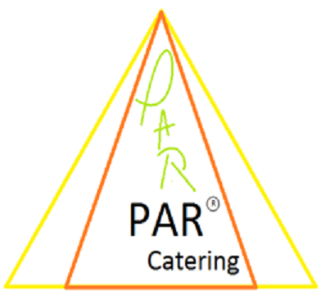

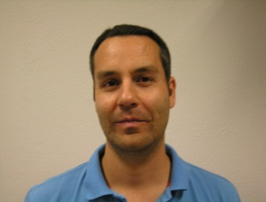
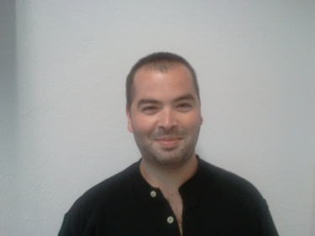
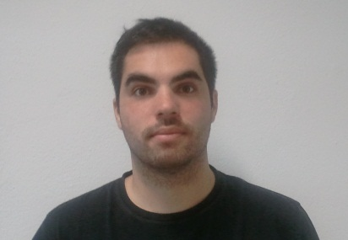

Par
é
Leve
PAR – Pequenos Almoços Rápidos

Slide 2

Empresa de Catering/Alimentação
Estrutura Organizacional:
Liderança partilhada aberta com um CEO Organizador e 4 Colaboradores;
As tarefas irão ser partilhadas seguindo regras de higiene e de sustentabilidade.
Colaboradores e CEO terão direitos iguais e as suas opiniões respeitadas com vista a um bom ambiente de trabalho.

Slide 3
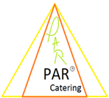
Introdução
Somos uma empresa jovem e dinâmica que tem como objetivo facilitar o quotidiano com um serviço de pequenos-almoços e lanches.
Conseguimos fazer o seu pequeno-almoço e/ou lanche todos os dias, sem que tenha preocupações e rotinas desnecessárias.
Prezamos a qualidade do serviço que prestamos, pois sabemos que só assim os clientes nos continuarão a procurar.
Iniciamos em 2012 uma nova era, com o novo serviço, que desejamos seja uma ajuda no seu dia-a-dia.

Slide 4
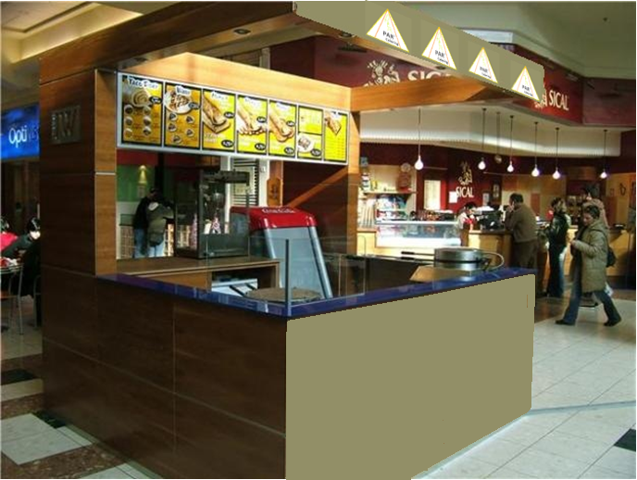
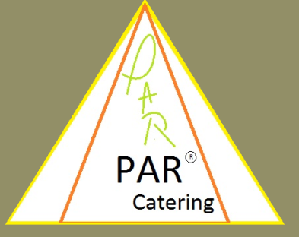
Banca

Slide 5
Orçamento
Constituição de Sociedade: 360€ por associado
Publicidade: 270€, 150€ para impressão do logotipo no Automóvel e 120€ para impressão de panfletos;
Renumeração Mensal: 485€ por pessoa;
Gasóleo nas deslocações da viatura: 150€ mês;
2 Bancas: 3.000€;
2 Arcas frigoríficas: 450€;
8 Uniformes: 500€;
Desinfetante para as mãos: 5€ garrafa de 100 ml;
Luvas: 2.70€ Embalagem de 1000;
Guardanapos 33*33: 49 cêntimos embalagem de 100 unidades;
Água sem gás: 13 cêntimos a unidade;
Sumo: 40 cêntimos a unidade;
Iogurte: 37 cêntimos a unidade;
Bolo: 35 cêntimos a unidade;
Pão: 17 cêntimos a unidade;
Queijo Kg: 3.79€;
Fiambre 2*125gr: 99 cêntimos;

Slide 6
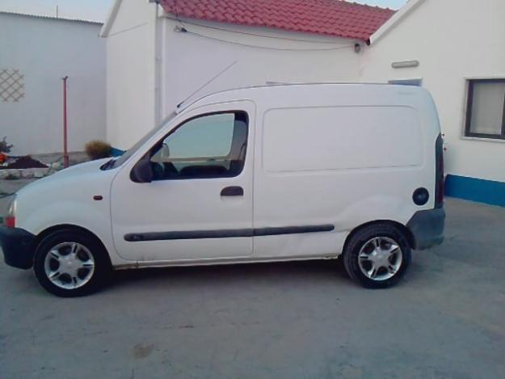
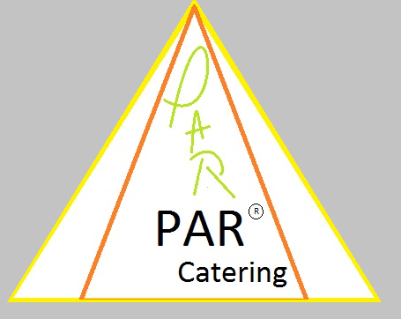
Carro de transporte particular para a PAR

Slide 7
Marketing
“Par é Leve, PAR”.
Impressão de logotipo no automóvel
Panfletos
Consumo sustentável
Organização de viagens entre Casa (Armazém) e bancas, de maneira a poupar recursos humanos e Energia com utilização de lâmpadas economizadoras, usando embalagens de plástico reciclável.

Slide 9
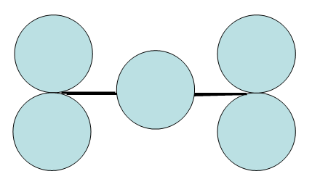
Distribuição de funções
Tiago
Rogério
Banca de Corroios
Banca do Pragal
Rui
João
Paulo
Venda
Venda
Reposição de stocks
Distribuição às bancas

Slide 10
Projeção de vendas e ganhos/custos
Vendas
Ganhos (Euros)

